Slide 1
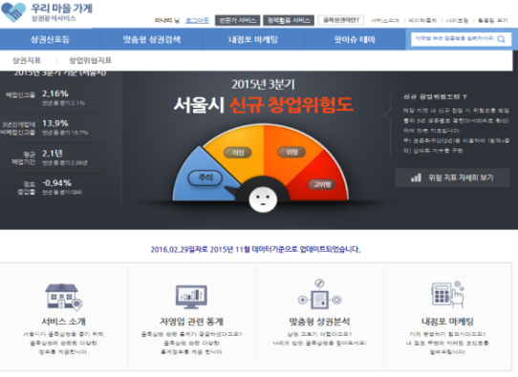
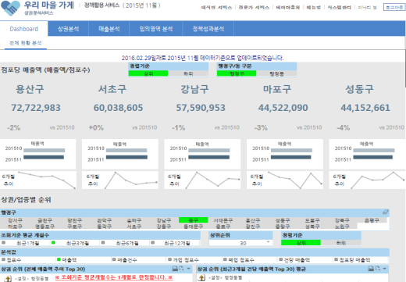
Ⅰ. 서비스 소개
우리마을가게 상권분석서비스란 ?
서울시가 이미 보유하고 있거나 외부 기관과 협력하여 확보한 상권 관련 빅데이터를 토대로 자영업자가 가장 많이 창업하고 있는 43개의 생활밀착업종을 선별하여 업종별 다양한 정보를 상권단위로 제공하는 서비스
대시민 서비스
골목상권에 창업하고자 하는 영세 소상공인들을 위해 빅데이터를 기반으로 골목상권을 분석하고 지도 위에 구현, 해당 지역을 클릭하는 것만으로도 신규창업 위험도나 지역 상권분석 정보 등을 제공
전문가 서비스
예비 창업자나 기존 자영업자들에게 자영업 환경의 변화와 수익성, 안정성, 성장성 등을 고려한 업종전환, 매출증대 방안, 마케팅 방안 등에 대해 효과적으로 컨설팅할 수 있도록 지원하는 서비스
정책활용 서비스
서울시와 자치구의 창업 관련 부서에 정책지원이 골목상권의 영업 환경에 미치는 영향을 모니터링할 수 있도록 지원해 자영업자에 대한 지원을 시혜적 관점에서 정책적‧거시적으로 전환하고 자영업자의 자생력을 높이는 등 정책 수립‧집행 과정에도 활용
1

Slide 2
Ⅰ. 서비스 구축 배경
밀집 포화상태의 자영업 시장
은퇴한 베이비부머 세대와 취업난을 겪고 있는 청년층 등 생계형 자영업자의 창업수 증가하는 추세이며 경쟁치열
기존 자영업자를 보호, 육성하고 창업 예정자에게 상권 현황정보를 제공하여 합리적인 투자 의사결정 유도
상권의 안정과 활성화 필요
진입 장벽이 낮은 골목상권의 특성상 상권내 유사업종의 밀집현상으로 단기 폐업 및 전환율이 높으므로 시장상황 변화에 적절히 대응하고 불확실성을 줄여 수익성 제고 필요
빅데이터 분석을 통해 골목상권의 변화를 예측함으로써 고객 니즈 충족뿐만 아니라 유효 수요를 창출하여 상권 활성화
골목상권 지역에 적절한 관련 정보의 생산과 제공
경제적, 사회적 환경변화와 시장구조 변화에 따른 불확실성의 증가에 따라 소비자의 소비행태 또한 지속적으로 변화
상권내 공급, 경쟁구조, 소비자 트렌드 변화에 대한 관련 정보의 생산과 제공 필요
2

Slide 3
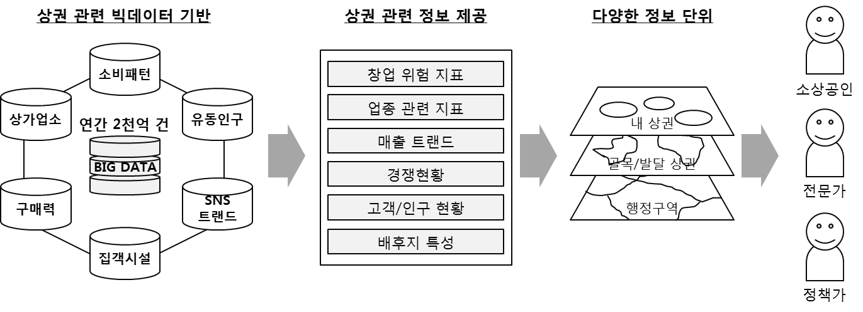
Ⅱ. 활용 데이터
연간 2천억 건의 빅데이터를 활용하여 골목상권 단위의 정보 제공을 위한 분석 수행
상권관련 빅데이터 구축을 위한 상가/업소, 소비패턴, 유동인구 등 공공 및 민간 기관과의 제휴를 통해 연간 2천억 건을 수급함
상권 빅데이터를 기반으로 창업 위험지표, 업종 관련 지표, 매출 트랜드 등의 상권 및 업종 전반을 파악할 수 있는 정보를 개발함
상권 및 업종 분석을 위한 정보 제공단위를 기존 행정구역을 포함하여 골목상권 영역을 구축하여 다양한 관점에서 제공함
주1) 디지털통합운행기록계 (DTG, Digital Tachograph)
3

Slide 4
분석 데이터 셋
상권 정보를 제공하기 위한 데이터셋 32종을 수급하여 분석 및 정보를 제공함
상가업소 정보
데이터 명 | 주요내용 | 갱신주기 | 출처
상가/업소 정보 | 업종별 업소정보(업종, 주소, 전화번호) | 월 | 나이스평가정보
인허가 업소 정보 | - 인허가 대상 업종 업소 정보 - 상권별 개폐업률 산출 - 상가 이력정보 | 월 | 서울시
상가업소 부가정보
데이터명 | 주요내용 | 갱신주기 | 출처
사업자 등록(휴폐업) 정보 | - 휴, 폐업 신고 사업자 정보(상가/업소,기업DB 보강) | 분기 | 나이스평가정보
임대시세 | - 상가 임대시세 조사 자료 - 행정동별, 자치구별 상가 임대시세 정보 | 분기 | 한국감정원
상권정보
데이터명 | 주요내용 | 갱신주기 | 출처
발달상권영역 | - 서울시 주요 발달상권 - 발달상권 단위 정보 | 년 | 중소기업청
4

Slide 5
분석 데이터 셋
매출/소비 정보
데이터 명 | 주요내용 | 갱신주기 | 데이터 출처
.매출/소비정보 (BC카드) | - 신용카드 매출정보 - 블록별, 상권별 매출정보(매출액, 거래건수) - 성/연령대별, 시간대별, 요일별 거래패턴 정보 | 월 | BC카드
매출/소비정보 (신한카드) | - 신용카드 매출정보 - 블록별, 상권별 매출정보(매출액, 거래건수) - 성/연령대별, 시간대별, 요일별 거래패턴 정보 | 월 | 신한카드
카드비중추정 정보 | - 지역별 업종별 신용카드사별 점유비 - 신용카드 정보와 융합하여 추정매출 산출 | 년 | 나이스 평가정보
현금비중추정 정보 | - 지역별 업종별 현금영수증 및 현금 비중 - 신용카드 정보와 융합하여 추정매출 산출 | 년 | 나이스 평가정보
유동인구 정보
데이터 명 | 주요내용 | 갱신주기 | 데이터 출처
길단위 추정 유동인구 정보 | - 성, 연령, 요일, 시간대별 유동추정 인구 - 통신사 데이터, 집객요인, 교통카드 데이터, 서울시 유동인구 조사자료(2014)를 융합하여 도로 단위의 유동인구 추정 정보 | 월 | 서울시
유동인구 | - 이동통신 통화량기반 유동인구 정보(50x50 Cell) | 월 | SKT
택시통행량 | - 주요 도로단위 시간대별 택시 통행량 | 월 | 서울시
교통카드 정보 | - 지하철 및 버스정류장별 승하차, 유동인구수 | 월 | 스마트카드사
도보통행량 | - 도보 가능 도로별 통행량 추정 정보 | 년 | 오픈메이트
5

Slide 6
분석 데이터 셋
사업체 정보
데이터 명 | 주요내용 | 갱신주기 | 데이터 출처
기업 DB | - 사업체 정보(규모, 주소, 산업분류, 종업원 수 등) | 분기 | 나이스 평가정보
사업체 통계 DB | - 집계구별 업종별 사업체통계 | 년 | 통계청
사업체 조사 DB | - 사업체 총 조사 데이터 | 년 | 서울시
인가구 정보
데이터 명 | 주요내용 | 갱신주기 | 데이터 출처
주거인구 | - 행정구역별 주민등록 통계 데이터를 건물단위별 가구수 및 성별/연령대별 인구수 추정 | 반기 | 행정차지부
직장인구 | - 50m Cell 단위의 성/연령별 직장인구 정보 | 반기 | 나이스 평가정보
직업직종 | - 행정구역 단위 업종별 종사자 통계 정보 | 년 | 통계청
아파트 DB | - 아파트 단지/동 단위 가구수 정보 - 면적별/기준시가별 가구수 정보 | 년 | 오픈메이트
구매력 정보
데이터 명 | 주요내용 | 갱신주기 | 데이터 출처
소득데이터 | - 블록단위로 가공된 성별 / 연령대별 10분위 기중 소득추정액 정보 | 반기 | 나이스 평가정보
소비특성 데이터 | - 블록별 소비유형별 비율(식료품, 의류 및 신발,가사용품, 의료, 탈것, 여가, 문화, 교육, 커피, 주류) | 반기 | 나이스 평가정보
전기요금 데이터 |  | 월 | 한국전력공사
6

Slide 7
분석 데이터 셋
기반 정보
데이터 명 | 주요내용 | 갱신주기 | 데이터 출처
건물 DB | - 건물의 용도, 층수, 면적, 주출입구, 건축일자, 주차장여부, 접도정보, 토지의 형상 등(새주소건물+건축물대장) | 반기 | 서울시
버스정류장 | - 시내 버스 정류장 정보(버스노선, 위치정보) | 월 | 서울시
지하철역 | - 지하철역사 정보(노선, 위치정보) | 년 | 서울시
주요/집객 시설 | - 주요/집객시설 구분 및 위치정보(관공서, 금융기관, 병권, 학교, 유통점, 문화관광 / 영화관, 숙박시설, 교통관련 시설) | 반기 | 각급기관
도로명 주소 도로링크 | - 도로명 주소 지도 데이터 - 도로구간 데이터 | 반기 | 서울시
골목상권영역 | - 서울시 골목상권 1,000여 개 영역 - 골목상권 단위 정보 | 반기 | 서울시
블록데이터(블록영역) | - 서울시 6만6천 여개의 블록영역 | 년 | 오픈메이트
블록유형화(블록속성데이터) | - 서울시 6만6천 여개의 블록에 대한 배후지 속성 정보 | 년 | 오픈메이트
업종 트랜드 정보
데이터 명 | 주요내용 | 갱신주기 | 데이터 출처
SNS 트랜드 데이터 | - 지역별 업종별 SNS 트랜드 정보 - 업종 및 지역 관련 연관어, 인기 점포 | 월 | 다음소프트
7

Slide 8
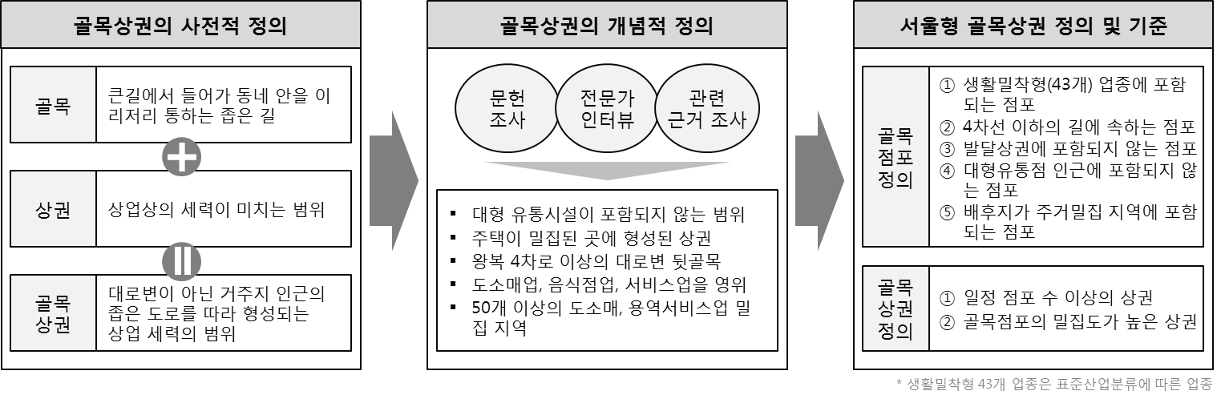
Ⅲ. 주요 분석 내용
ⅰ) 골목상권 영역 구축
구축 배경
서민이 창업하는 상권은 주거지역을 배후로 하는 골목상권에 창업하는 경향이 있음
골목상권의 경우 창업에 경험이 없는 시민은 상권이 형성되어 있는 지역을 알기 어려워 쉽게 상권을 검색하고 선택 비교할 수 있는 골목상권 영역이 필요함
정의 및 구축 과정
[골목상권 개념 및 기준 정의]
[골목상권 영역 구축 과정]
생활밀착형 43개업종 점포 추출
지리적 기준에 적합한 점포추출
점포밀집도 기준 블록 추출(1차 영역 구축)
골목점포 추출 및 블록영역 구축(2차 영역 구축)
8

Slide 9
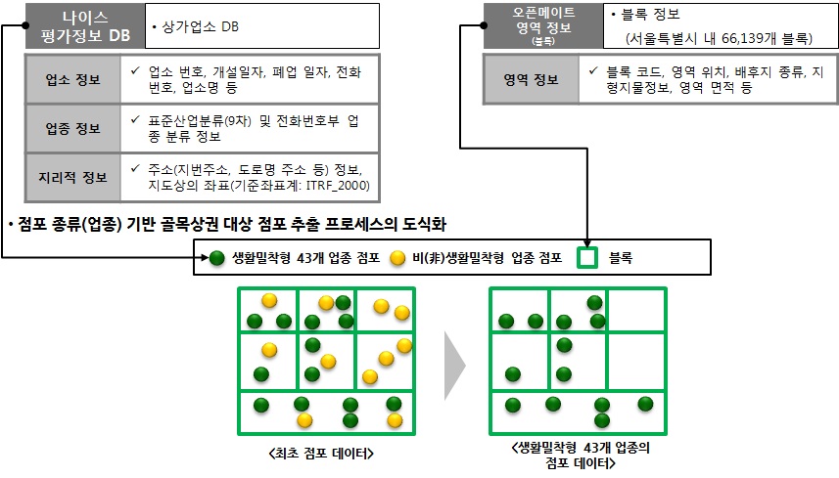
ⅰ) 골목상권 영역 구축
① 생활밀착형 43개업종 점포 추출
골목상권에 속하는 43개 업종(외식업, 서비스업, 도소매업)을 상가업소DB 정보를 활용하여 골목상권의 대상점포로 추출
구 분 | 업 종
외 식 업 (10개) | 한식음식점, 중국집, 일식집, 양식집, 분식집, 패스트푸드점, 치킨집, 제과점, 호프간이주점, 커피음료
서비스업 (22개) | 입시보습학원, 외국어학원, 예체능학원, 일반의원, 치과의원, 한의원, 부동산중개업, 인테리어, 노래방, PC방, 보육시설, 노인요양시설, 헬스클럽, 당구장, 골프연습장, 미용실, 피부관리실, 네일숍, 여관업, 세탁소, 자동차수리, 자동차미용
도소매업 (11개) | 슈퍼마켓, 편의점, 컴퓨터 판매수리, 휴대폰, 정육점, 과일채소, 의류점, 패션잡화, 약국, 문구점, 화장품
9

Slide 10
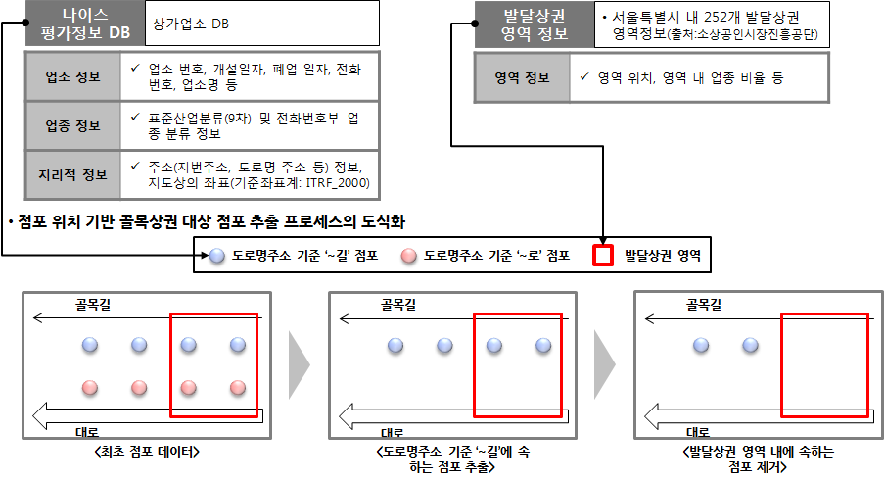
ⅰ) 골목상권 영역 구축
② 지리적 기준에 적합한 점포추출
도로명 주소 ~길에 속하는 점포 추출 : ~대로에 속하는 대로변 점포 제외
발달상권 영역 내 속하는 점포 제외
배후지 유형이 ‘주거지’인 블록내에 속하는 점포를 추출
대형 유통점 인근(반경 200m에 속하는 점포) 점포 제거

Slide 11
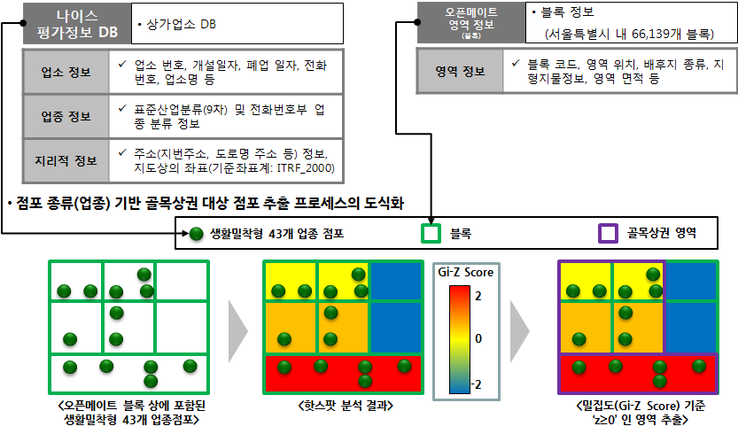
ⅰ) 골목상권 영역 구축
③ 점포밀집도 기준 블록 추출 (1차 영역 구축)
상권은 점포가 밀집한 곳에 형성된다고 가정 하여 점포가 통계적으로 밀집한 지역에 속하는 블록을 추출
④ 골목점포 추출 및 블록영역 구축 (2차 영역 구축)
유효블록 추출 (주거, 상업, 공업, 오피스지역에 속하는 블록 포함)
사회경제적 활동이 일어나기 적합한 블록 내 건물 바닥면적 비율 데이터 중 하위 10% 제거

Slide 12
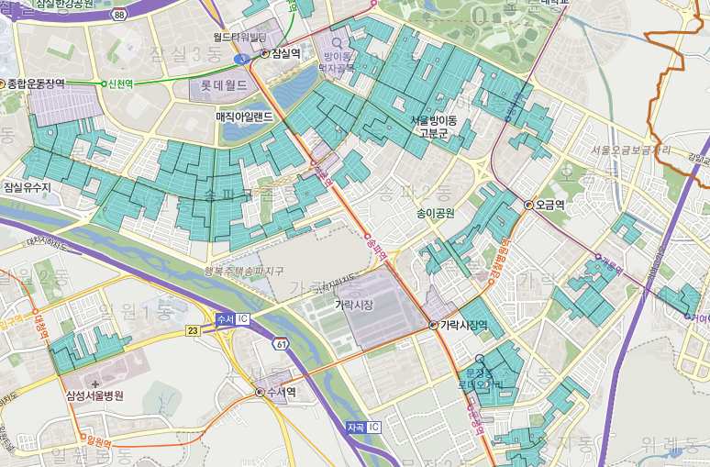
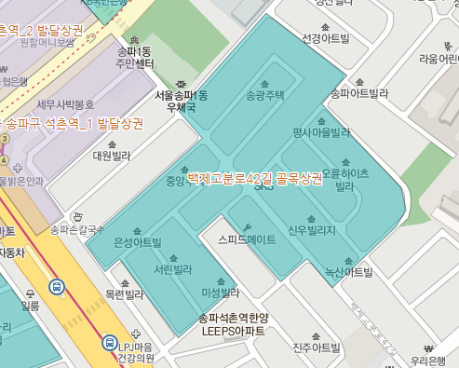
ⅰ) 골목상권 영역 구축
골목상권 영역 추출(보정 작업)
통계적 의미 있는 표본 확보를 위해 추출영역 중 점포가 50개이상인 영역 추출
골목상권 영역별 면적 편차와 점포수 편차를 줄임으로써 일정한 골목상권 영역 면적 및 점포수를 확보하는 보정작업 실시
보정된 영역을 기준으로 골목점포의 구성비율이 30% 이상인 1,000개 영역을 추출하여 골목상권의 정의에 근사하는 1,000여개 영역을 추출
[골목상권 영역구축 결과]

Slide 13
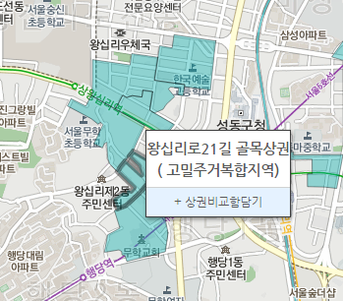
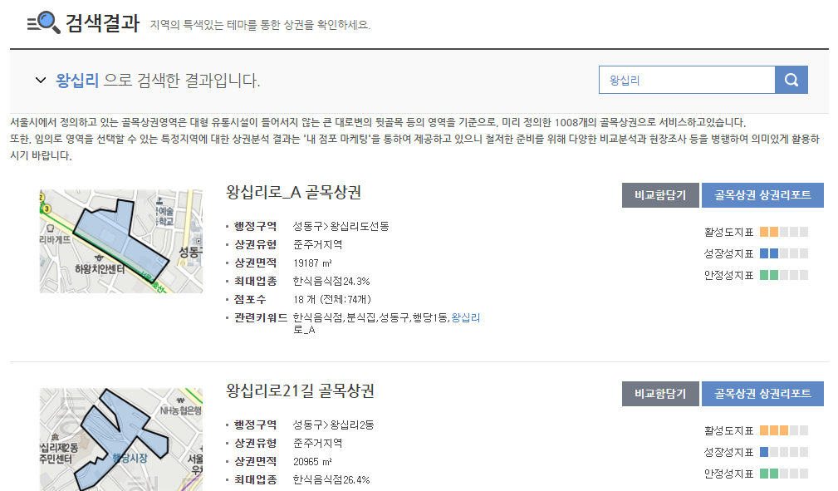
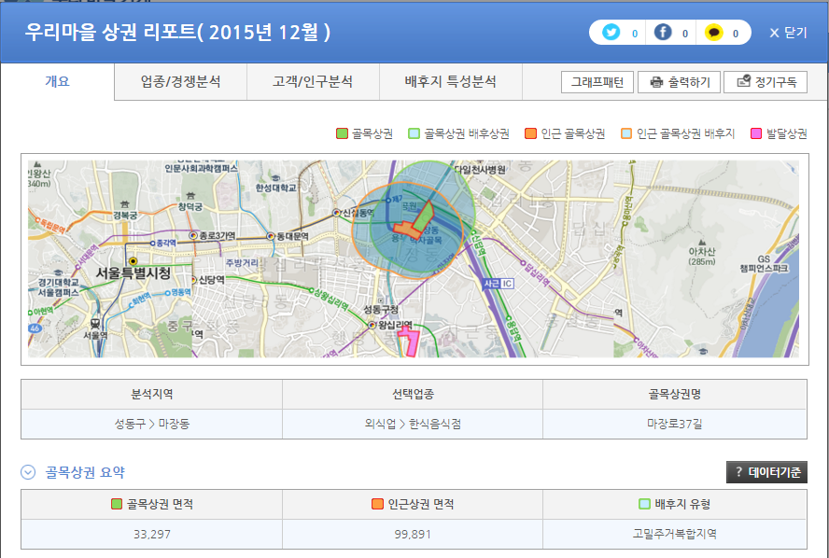
ⅰ) 골목상권 영역 구축
골목상권 영역 도출 결과 활용
상권 단위 검색
상권 영역 단위의 정보 제공
13

Slide 14
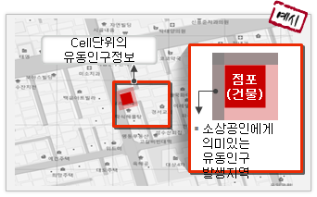
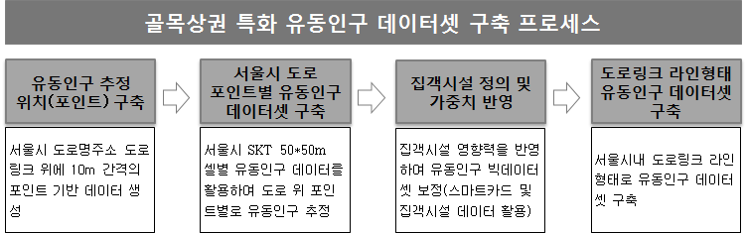
ⅰi) 길단위 유동인구 추정 정보 구축
길단위 유동인구 정보의 필요성
소상공인에게 필요한 유동인구 데이터는 ⓵자신의 점포(건물) 앞에 ⓶어떤 사람(성, 연령)들이 ⓷언제(요일, 시간) ⓸얼마나(유동인구 수 or 유동인구 수준) 통행하느냐 정보가 필요함
길단위 유동인구 추정 정보 구축 과정
14

Slide 15
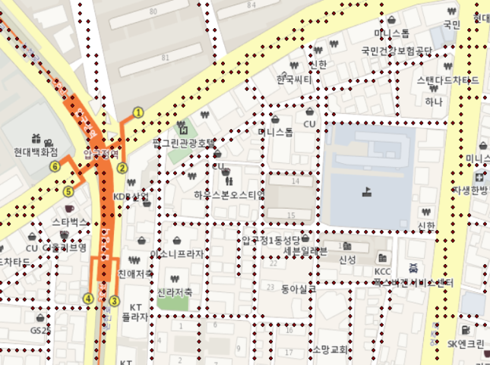
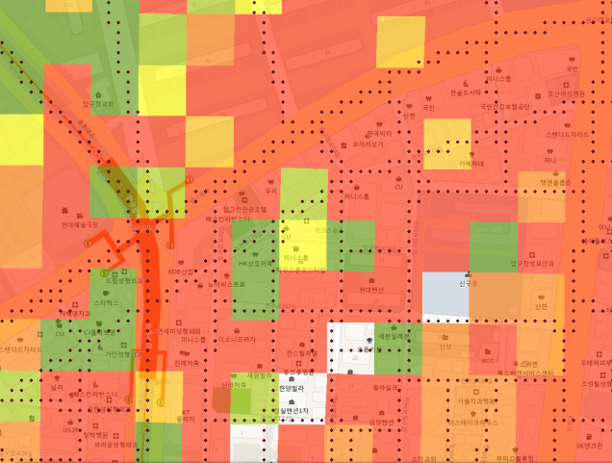
ⅰi) 길단위 유동인구 추정 정보 구축
① 유동인구 추정 위치(포인트) 구축
유동인구를 추정하기 위해 서울시 도로 위에 10m 간격의 포인트 데이터를 생성
② 서울시 도로 포인트별 유동인구 데이터셋 구축
각 포인트 별로 반경 약 50m 영역에 포함되는 통신사 유동인구 추정값의 평균을 산출하여 서울시 도로 위 포인트별 유동인구 값을 제시
①
②
<서울시 도로 포인트 구축> < 셀 별 통신사 유동인구 데이터 등급화>
③ 집객시설 정의 및 가중치 반영
각 포인트 별로 반경 약 50m 영역에 포함되는 통신사 유동인구 추정값의 평균을 산출하여 서울시 도로 위 포인트별 유동인구 값을 제시
집객시설 : 도매/유통점(대형마트, 할인점), 백화점/쇼핑(백화점, 쇼핑센터 및 아웃렛), 대학교, 영화관, 청사(공공부처, 구청, 주민센터), 우체국, 은행, 병원, 지하철역, 버스정류장, 일반상점(밀집도)

Slide 16
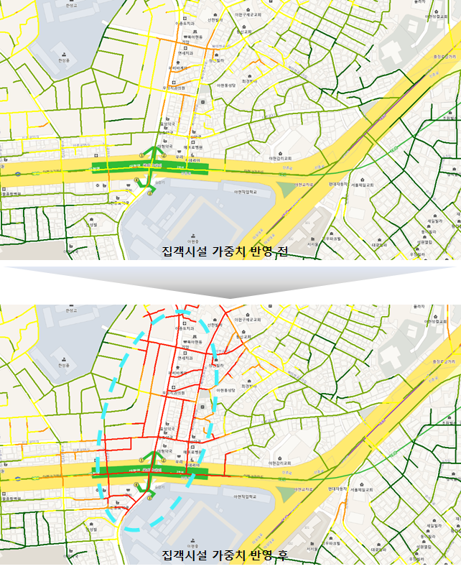
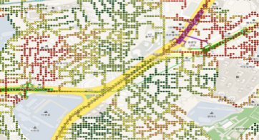
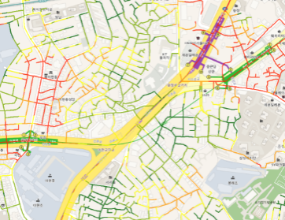
인구집중유발시설(집객시설)을 정의하고 모델링을 통해 각 시설유형별 가중치를 분석하여 도로상 유동인구 추정에 반영하여 추정 정확도 향상
집객요인 반영 전
집객요인 반영 후
④ 도로링크 라인형태 유동인구 데이터셋 구축
일 평균(요일별) 유동인구 추정
STEP1. 추정 알고리즘 구축
1시간대
(00:01~06:00)
2시간대
(06:01~11:00)
3시간대
(11:01~14:00)
STEP2. 시간대별 세분화
4시간대
(14:01~17:00)
5시간대
(17:01~21:00)
6시간대
(21:01~24:00)
남성
여성
STEP3. 성별/연령대별 세분화
10대
20대
30대
40대
50대
60대 이상
10대
20대
30대
40대
50대
60대 이상
10m 포인트 단위 데이터
도로 링크 단위 데이터

Slide 17
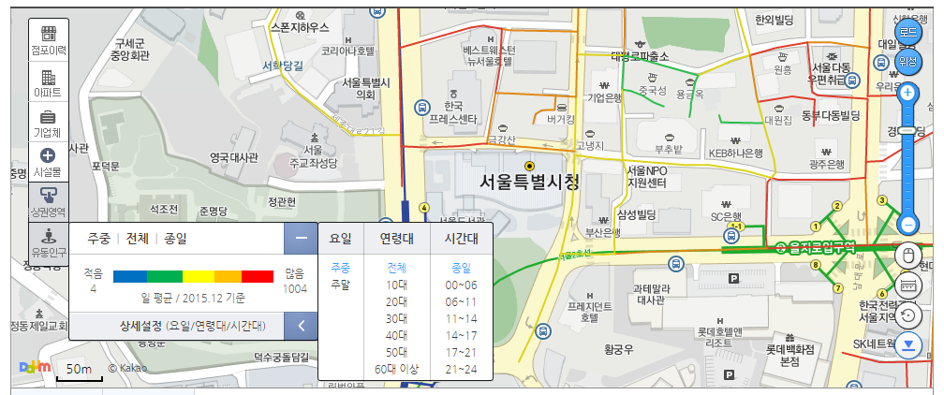
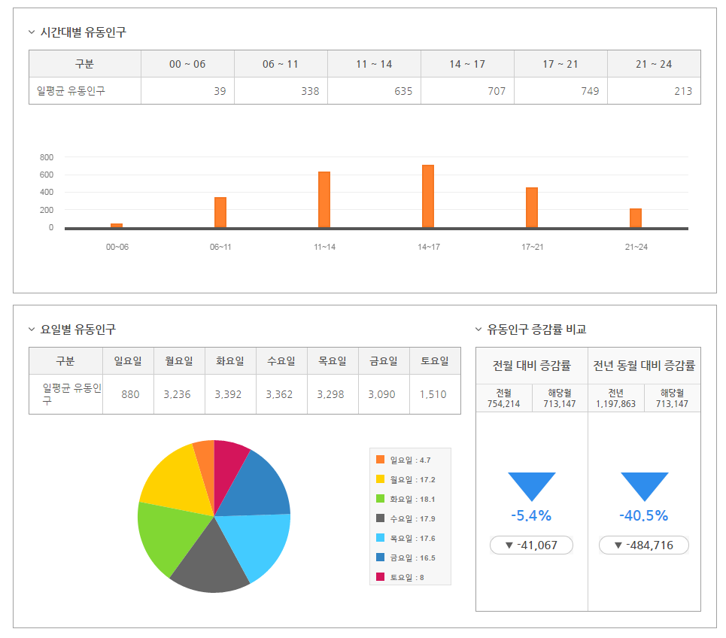
유동인구 추정 정보 구축
추정 유동인구 정보 활용
길 단위의 유동인구량을 지도에 표시하여 직관적으로 유동인구의 흐름과 규모를 파악
시간대, 성/연령대별 유동인구의 특징을 파악하여 잠재고객 타게팅에 활용
17

Slide 18
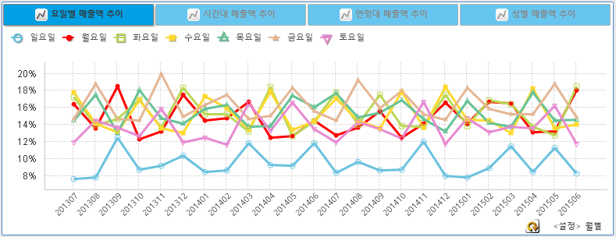
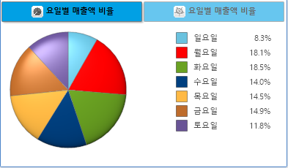
추정매출액 분석
신용카드사 매출
(신한, 비씨)
(블록별, 업종별)
카드사 비중
(블록별, 업종별)
현금매출 비중
(블록별, 업종별)
블록별 업종별 산출
(카드매출 * 카드사비중 * 현금비중)
상권단위 평균 매출 산출
(업종별, 성/연령별, 시간대별, 요일별)

Slide 19
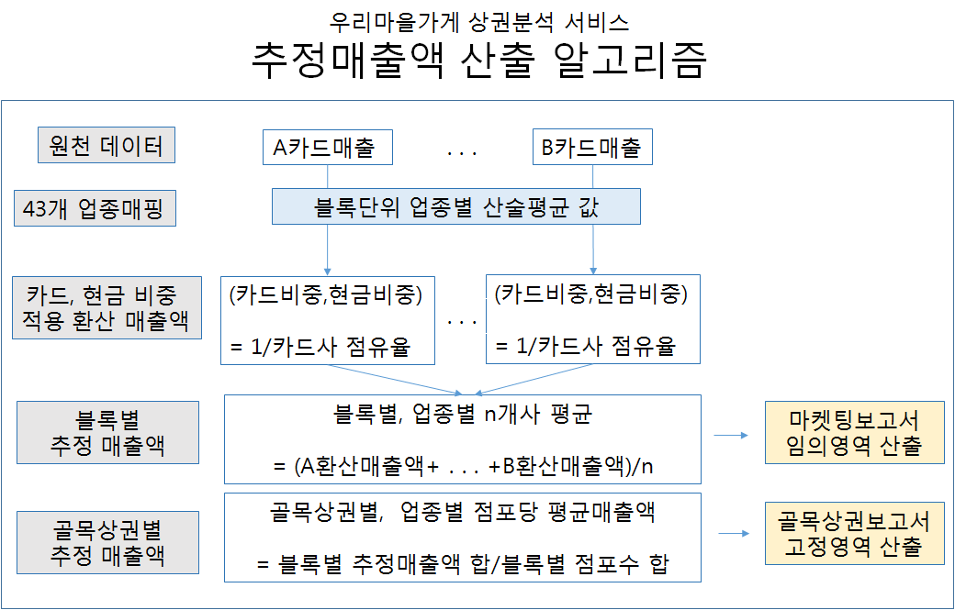
추정매출액 분석

Slide 20
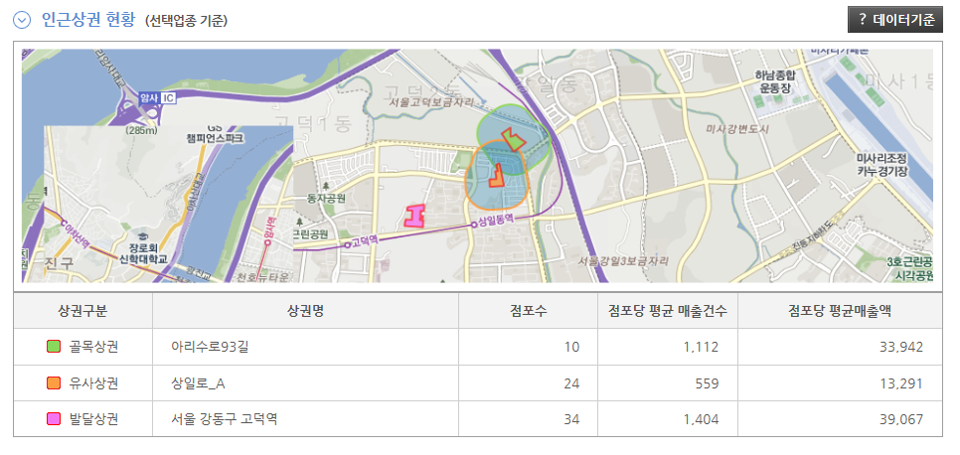
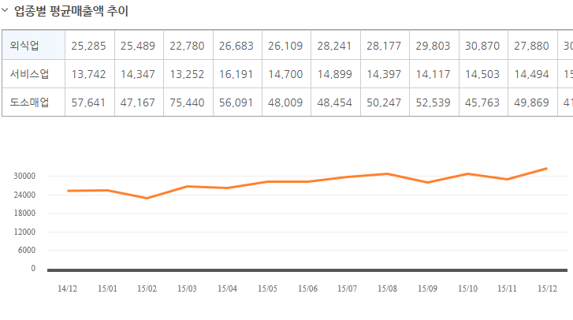
추정매출액 분석정보 활용
추정 매출액 분석정보 활용
카드사 데이터를 기반으로 상권별 추정매출액을 표출함으로써, 매출의 흐름, 시장 흐름 등을 가늠해볼 수 있음.

Slide 21
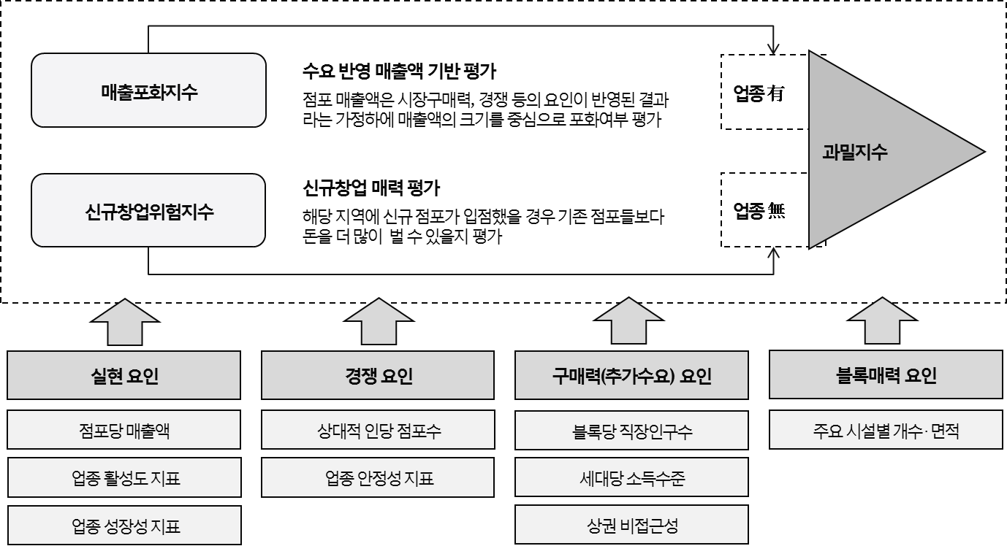
업종 지수 및 지표 개발
업종 지수 및 지표 개발 개요
창업자는 창업 전 시장의 규모뿐 아니라 경쟁의 정도 시장의 성장성과 안정적인지 판단을 하여 최종 창업 의사결정이 필요함
상권 내 선택 업종의 창업의 위험정도와 시장의 활성도, 성장성, 안정성 등 지수 및 지표를 개발하여 창업의 의사결정이 용이하도록 지원함
업종 과밀 지수(상권별)
해당 상권에 업종을 창업할 시 시장 대비 경쟁 강도가 어느 정도인가 평가하기 위한 지수
21

Slide 22
업종 지수 및 지표 개발
업종 지표 개발 개요(상권별)
활성도 지표
상권 내 거래가 얼마나 활발하게 이뤄지는 지를 나타내는 지표
상권 내 업종 거래량 및 상대매출액(업종상대활성도) 의 결합 지표
업종 활성도 = (z 거래건수 + z 업종의 상대적 매출액)/2
성장성 지표
상권 내 해당 업종의 매출이 성장하고 있는 지를 나타내는 지표
상권 내 업종 매출액 증감률 및 점포당 업종 매출액 증감률의 결합 지표
업종 성장성 = (z 업종 전체 매출액 증감률 + z 업종 점포당 매출액 증감률)/2
안정성 지표
상권 내 해당 업종이 얼마나 안정적으로 영업이 유지되어 있는가를 나타내는 지표
상권 내 업종 폐업률[역수] 및 평균영업개월 수의 결합 지표
업종 안정성 = (-z 폐업률 + z 평균영업개월 수)/2
22

Slide 23
업종 지수 및 지표 개발
창업위험지표(행정구역별)
신규창업위험도
생활밀착형 업종(43개) 위험지수로 폐업률과 3년 생존율[역수]의 결합 지표
“위험”정도를 나타내는 데에는 어느 시점의 상대비교만으로는 충분하지 못함으로표준화구간(2년)을 이용하여 (횡적+종적) 상대화 지수를 구현
위험지수 = z 폐업률 + (-z 3년 생존율))/2, T점수화 = Z점수 × 10 + 50
폐업신고율
인허가 데이터를 기준으로 당 기간 폐업신고 점포수를 전체 점포수로 나누어 산출
(산출식 : 당 기간 폐업신고 점포수 / 전체 점포수)X100
* 전체 점포수 : 현재 영업중인 전체 점포 수 + 당 기간 폐업 신고 점포수
* 인허가 업소(음식 및 위생 업종) 데이터를 이용하여 가공된 통계로서 일부 업종과 점포에 한해 한정되어 참고정보로만 활용 하시기 바랍니다
3년간 개업대비 폐업신고율
인허가 데이터를 기준으로 3년 간 폐업신고 점포수를 3년 간 개업신고 점포수로 나누어 산출
(산출식 : 3년 간 폐업신고 점포수 / 3년 간 개업신고 점포수)X100
* 인허가 업소(음식 및 위생 업종) 데이터를 이용하여 가공된 통계로서 일부 업종과 점포에 한해 한정되어 참고정보로만 활용 하시기 바랍니다.
평균폐업기간
10년 간 점포의 개업 신고일과 폐업 신고일을 기준으로 영업 지속 개월 수를 계산하고 평균
* 인허가 업소(음식 및 위생 업종) 데이터를 이용하여 가공된 통계로서 일부 업종과 점포에 한해 한정되어 참고정보로만 활용 하시기 바랍니다.
점포증감율
당 기간 내 점포수를 전년 동 기간과 비교하여 증감율을 산출
산출식 : (전년 동기 점포수 - 당기 점포수) / 전년 동기 점포수*100
* 상가업소 데이터와 인허가 업소(음식 및 위생 업종) 데이터를 이용하여 가공된 통계로서 일부 업종과 점포에 한해 한정되어 참고정보로만 활용 하시기 바랍니다.
23

Slide 24
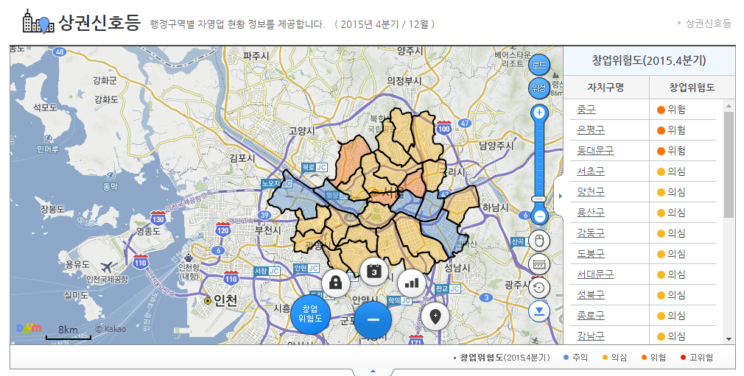
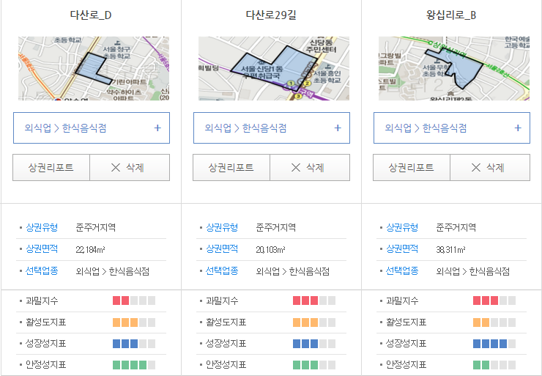
업종 지수 및 지표 개발
업종 지수 및 지표 활용
창업의 위험도를 직관적으로 파악할 수 있도록 제공
상권간 지표를 비교하여 상권의 선택이 용이하도록 지원
24

Slide 25

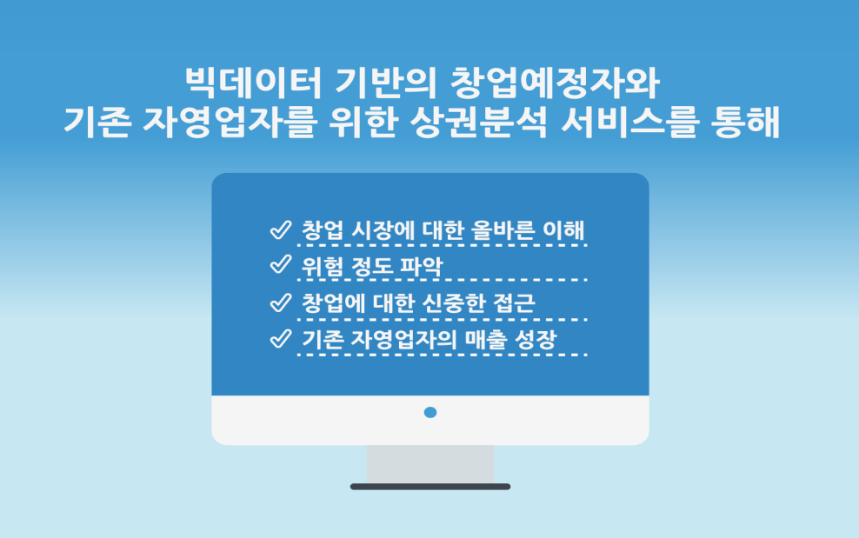
Ⅳ.성과 및 시사점
분석결과의 성과 및 시사점
우리마을 상권분석 서비스를 통해 업종별·계절별·골목상권별 매출 패턴과 창업 시 주의 정보, 생활밀착형 43개 업종 분석 정보를 제공해 창업실패를 줄이고 자영업자의 자생력을 높일 수 있도록 도움 제고
빅데이터를 활용해 골목상권 내에 있는 생계형 자영업자들에게 꼭 필요한 고품질 상권정보를 제공하고 이를 통해 신규 창업이나 업종 전환 시 위험도를 낮춰 일자리 창출과 안정화에도 기여

